Slide 1

MÓDULO 28 · MATEMÁTICA · AULA 459
Intervalos e Desigualdades: Quadro de Sinais
Um produto ≥0 não é resolvido fator por fator
Revisão de intervalos e desigualdades reais

Slide 2
Para começar
Para resolver (x-2)(x+3)≥0, basta resolver x-2≥0 e x+3≥0 separadamente?
POSSOR · Pré-Cálculo · Aula 459
2

Slide 3
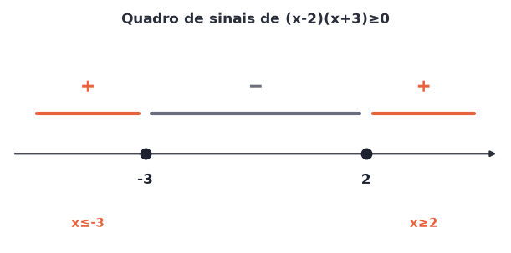
O conceito central
Desigualdade de produto: resolvida por quadro de sinais, testando um ponto de cada intervalo.
POSSOR · Pré-Cálculo · Aula 459
3

Slide 4
Como funciona
As raízes dividem a reta em intervalos; o sinal do produto é testado em cada um.
• Raízes -3 e 2 dividem a reta em 3 intervalos
• Testar um ponto de cada intervalo define o sinal ali
POSSOR · Pré-Cálculo · Aula 459
4

Slide 5

Cuidado com essa armadilha
Tratar (x-2)(x+3)≥0 como duas desigualdades independentes, em vez de estudar o sinal do produto.
POSSOR · Pré-Cálculo · Aula 459
5

Slide 6
Exemplo resolvido
Resolva (x-2)(x+3)≥0.
x=-4: produto positivo. x=0: negativo. x=3: positivo.
Solução: x≤-3 ou x≥2.
POSSOR · Pré-Cálculo · Aula 459
6

Slide 7
Roteiro de hoje
1
Pergunta inicial
2
Quadro de sinais
3
Exemplo
4
Exercícios
POSSOR · Pré-Cálculo · Aula 459
7

Slide 8

Hora dos Exercícios — Fixação
QUESTÃO 1
Resolva (x-2)(x+3)≥0 e escreva a solução em notação de intervalo.
💡 Dica
Sempre que ver um produto ou quociente numa desigualdade, marque as raízes na reta e teste um ponto de cada intervalo — nunca resolva cada fator isoladamente.
POSSOR · Pré-Cálculo · Aula 459
8

Slide 9

Gabarito e Encerramento
Resposta
(-∞,-3]∪[2,+∞).
Resumo da Aula
Com o quadro de sinais dominado, a próxima aula revisa domínio de funções algébricas.
• Desigualdades de produto/quociente se resolvem por quadro de sinais, não fator por fator.
Próxima aula: Módulo concluído.
POSSOR · Pré-Cálculo · Aula 459
9

